Slide 1
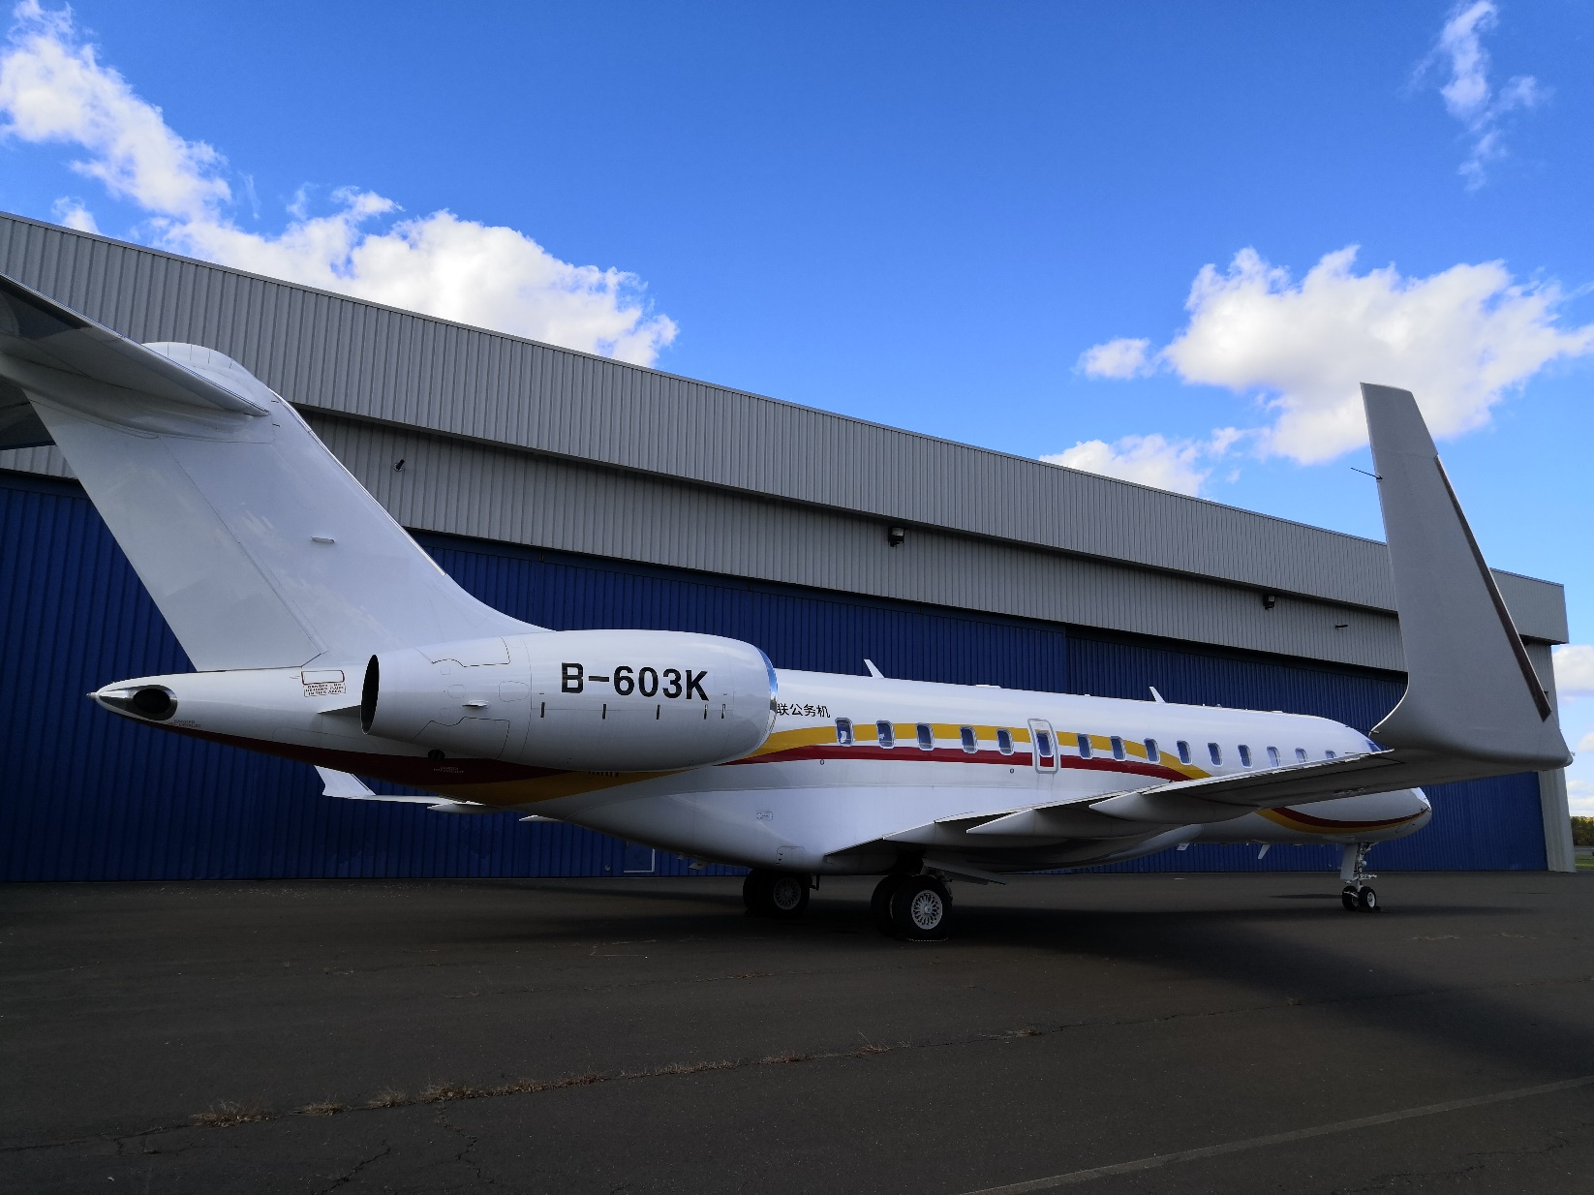
GL5000

Slide 2
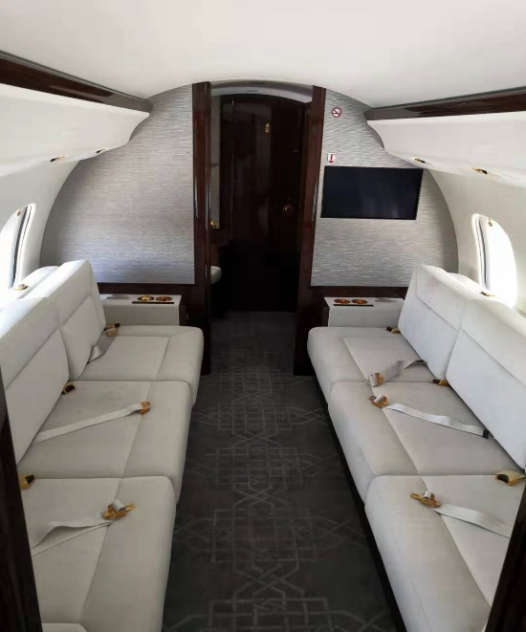
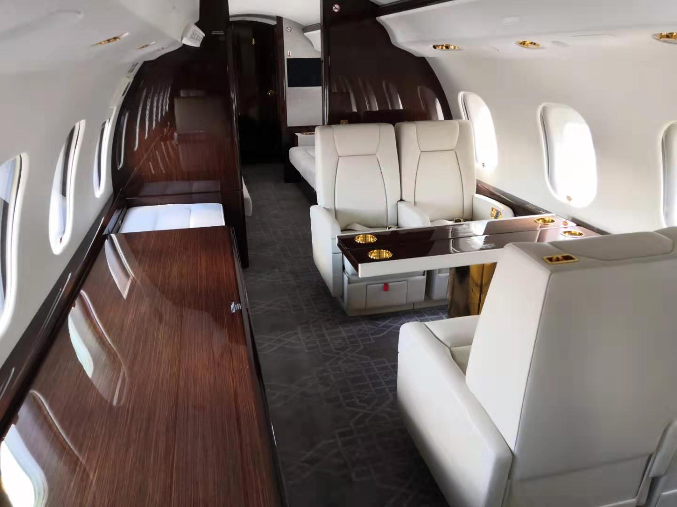
飞机基本情况
飞机交付时间：2019年5月
飞机出厂时间：2013年7月
飞行小时数/循环：1962小时/786循环
12-14乘客客舱布局
发动机和APU已加入包修服务
具备WiFi上网功能
具备ADS-B功能

Slide 3
